Slide 1
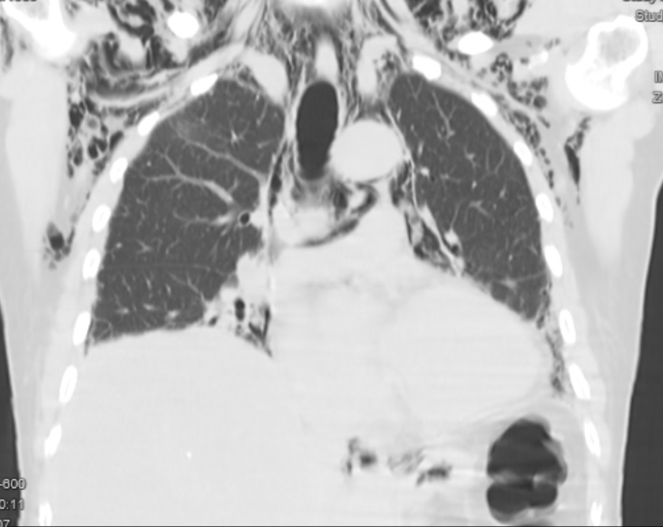
MIOSITIS ASOCIADA A ENFERMEDAD PULMONAR INTERSTICIAL: IMPLICANCIAS DE LOS AUTOANTICUERPOS.
P-078
Goñi, Malvina Inés; Elías, Marcos; Lopez, Ana María, Abrate, Vanesa; Olmos, María Eugenia; Farieri, Verónica; Ibañez, Fiorella; Saurit, Verónica.
Introducción:
La prevalencia de Enfermedad Pulmonar Intersticial (EPI) en Polimiositis (PM) y Dermatomiositis (DM) es hasta del 40%, pudiendo ser las manifestaciones musculares posteriores al compromiso pulmonar o incluso estar ausentes, hasta un 20% de las DM son amiopática (DMA).
El Ac Anti MDA-5, se asocia a EPI RP (Rápidamente Progresiva), con una prevalencia de EPI de 40-100%. Por otra parte, los anticuerpos anti-sintetasa (anti-ARS) como anti-Jo-1,anti-PL-7, anti- PL-12, entre otros, definen el fenotipo clínico del Síndrome antisintetasa (AsyS) con una prevalencia de EPI entre 70-95%.
Material y métodos: Análisis retrospectivo, descriptivo de casos clínicos de MII y EPI diagnosticadas en Hospital Privado Universitario de Córdoba.
-n 8 | DM : n 4 | ASyS : n 4
Ac | ANA (-) : 4 Ac Anti DMA5: 4, Superposición de Ac: 2 casos; 1 Anti DMA5 + Ro-52 y 1 Anti DMA5+ + PL-7 + PL-12. | ANA (+) : 3 (37.5%) Ac Anti PL-7: 2, Anti PMScl 100 y 70:1 Anti JO-1: 1 Superposición: 3 casos.
Función pulmonar | CVF promedio 67.5 % DLCO promedio 64.5%. | CVF promedio 69.25 % DLCO promedio 55.75%.
Otras caracte- rísticas | DM Amiopática 3 ptes. Todos diagnosticados en el último año. Compromiso cutáneo con lesiones patognomónicas n4 (pápulas de Gottron y/o eritema en heliotropo), coexistiendo ambas en 3 ptes, simultáneamente presencia de lesiones características periungeales en 3 ptes. | Clínicamente miopatía y manos de mecánico en 3 ptes. Diagnóstico en 2024 1 pte, 2 en 2022 y 1 en 2008 (TC UIP y Ac JO1).
Sjögren asociado | 1 | 1
TC - PATRONES: NSIP |  | TC UIP: n 2
Celular: n3 | Fibrosante: n3
DM: DMA5:1 DM: DMA5 + +PL7+ PL12: 1 AsyS: ANA+ Scl 70 + Scl100: 1 | DM: DMA5: 1 AsyS: ANA + PL7 🡪Combinación con ON y Neumomediastino: DM: DMA5 + Ro 52 | AsyS Jo-1: 1 AsyS PL-7: 1
Tratamiento: Micofenolato (n7), Esteroides (n:5), Rituximab (n2), Ciclofosfamida (n1), Azatioprina (n1). Tratamiento combinado (n7), Micofenolato y esteroides (n5). Nintedanib indicado en 4 ptes, tratamiento activo (n1).
Comentarios: Detectamos una fuerte asociación de MII con EPI, con patrón fibrosante predominante, confirmando así las implicancias clínicas y pronósticas de los anticuerpos específicos (MSAs) y asociados a miositis (AAMs) en los 2 subtipos presentados de MII (DM y ASyS).
Resaltamos además el predominio de DM Amiopática en pacientes MDA5+, la presencia de superposición con ETC y el diagnóstico de EPI fibrosante relacionado con anticuerpos MSAs (anti DMA5+ y anti-ARS) y asociados a miositis (AAMs) como Ro-52.

